Slide 1
Exercice
Notes:
https://python.iutsf.org/lecon-6-les-fichiers/

Slide 2
Exercice
Soit un fichier intitulé concours.txt qui comporte les enregistrements relatifs aux candidats d’un concours.
Chaque enregistrement est composé de: NCIN, NOM, PRENOM, AGE, DECISION (contenant les identificateurs suivants: admis, refusé, ajourné) et séparé par point virgule (;).
Travail demandé:
Définir la fonction saisir() qui permet de remplir les données relatives aux candidats dans le fichier concours.txt.
Définir la fonction admis() qui permet de créer le fichier admis.txt comportant les données relatives aux candidats admis.
Notes:
https://developpement-informatique.com/article/99/exercices-corriges-python-serie-10

Slide 3
Exercice
Travail demandé (suite):
Afin de sélectionner en priorité les candidats admis et âgés moins de 30 ans, créer la fonction attente() qui produira à partir du fichier admis.txt, un nouveau fichier intitulé attente.txt comportant les données relatives aux candidats admis et âgés plus que 30 ans. Une ligne du fichier attente.txt comprend le NCIN, le NOM et PRENOM d’un candidat séparés par point virgule (;).
Définir la fonction supprimer() qui supprimera du fichier admis.txt les candidats âgés plus que 30 ans.
Notes:
https://developpement-informatique.com/article/99/exercices-corriges-python-serie-10

Slide 4
Correction
Notes:
https://python.iutsf.org/lecon-6-les-fichiers/

Slide 5
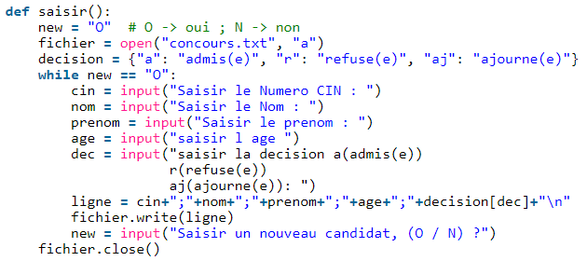
Correction
Notes:
https://developpement-informatique.com/article/99/exercices-corriges-python-serie-10

Slide 6
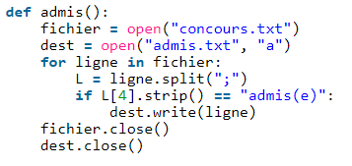
Correction
Notes:
https://developpement-informatique.com/article/99/exercices-corriges-python-serie-10

Slide 7
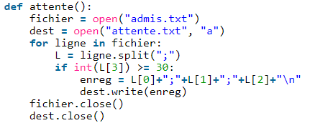
Correction
Notes:
https://developpement-informatique.com/article/99/exercices-corriges-python-serie-10

Slide 8
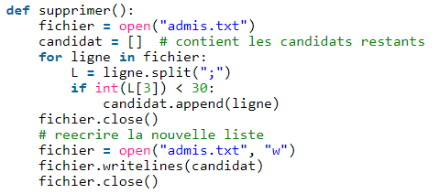
Correction
Notes:
https://developpement-informatique.com/article/99/exercices-corriges-python-serie-10

